Slide 1
8.2.11 Τείχος Προστασίας (Firewall)

Slide 2
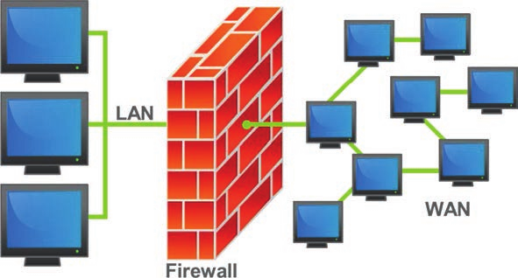
Τείχος Προστασίας (Firewall)
Ένα τείχος προστασίας είναι ένα σύστημα ασφάλειας που παρακολουθεί και ελέγχει την εισερχόμενη και εξερχόμενη δικτυακή κίνηση σε ένα δίκτυο ή έναν υπολογιστή, βασιζόμενο σε προκαθορισμένους κανόνες.
Η τυπική λειτουργία ενός firewall είναι να εγκαθιστά ένα φράγμα ανάμεσα σε έναν υπολογιστή ή ένα έμπιστο εσωτερικό δίκτυο και σε ένα εξωτερικό δίκτυο, όπως π.χ. το Internet που δεν θεωρείται ασφαλές ή έμπιστο.
Είναι ένα από τα πιο σημαντικά συστατικά στην οικοδόμηση της ασφάλειας ενός δικτύου.

Slide 3
Firewall
Ένα firewall μπορεί να επιτρέψει ή να απαγορεύσει την επικοινωνία υπολογιστών για συγκεκριμένες IP διευθύνσεις, MAC διευθύνσεις, Υπηρεσίες (π.χ. HTTP, FTP, TELNET κ.α.), συγκεκριμένες θύρες (TCP/UDP ports) ακόμη και συγκεκριμένες εφαρμογές.
Εμποδίζει επίσης επιθέσεις που έχουν σαν σκοπό να εντοπίσουν αδυναμίες (vulnerabilities) των λειτουργικών συστημάτων που χρησιμοποιούνται σε ένα δίκτυο, με σκοπό την εκμετάλλευσή τους.

Slide 4
8.2.11.1 Κατηγορίες
Υπάρχουν δύο βασικά είδη Firewall. Τα firewall λογισμικού (software firewalls) και τα firewall υλικού (hardware firewalls).
Τα firewall λογισμικού είναι ουσιαστικά εφαρμογές οι οποίες εγκαθίστανται στο λειτουργικό σύστημα του υπολογιστή με τον ίδιο τρόπο που εγκαθίστανται και οι περισσότερες εφαρμογές.
Μάλιστα τα περισσότερα σύγχρονα λειτουργικά συστήματα περιλαμβάνουν από μόνα τους κάποια τέτοιου είδους εφαρμογή με λιγότερες ή περισσότερες δυνατότητες.
Τα firewall υλικού είναι ανεξάρτητες συσκευές που συνήθως τοποθετούνται στο σημείο σύνδεσης του εσωτερικού έμπιστου δικτύου με τον εξωτερικό κόσμο, έτσι ώστε όλη η κίνηση από και προς το εσωτερικό δίκτυο να περνάει μέσα από το firewall.

Slide 5
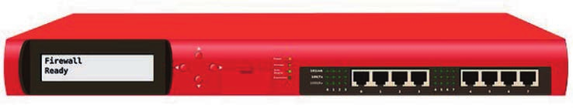
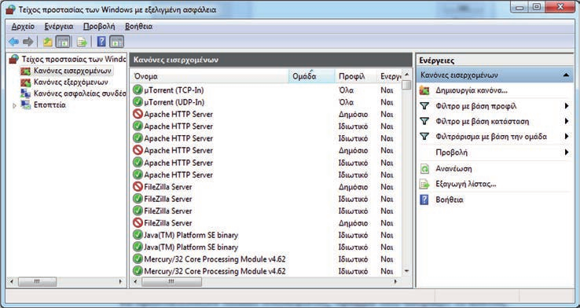

Slide 6
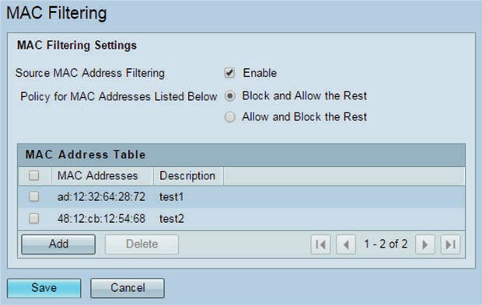
Κανόνας Firewall
Ένας κανόνας μπορεί να επιτρέπει ή να απαγορεύει τη ροή δεδομένων ανάλογα με τα εξής κριτήρια:
Το πρωτόκολλο επιπέδου μεταφοράς (TCP ή UDP)
Την υπηρεσία ή το πρωτόκολλο επιπέδου εφαρμογής όπως καθορίζεται από τις θύρες που χρησιμοποιούνται (π.χ. 80 για το HTTP)
Τις IP διευθύνσεις των δικτυακών συσκευών που επικοινωνούν
Τις MAC διευθύνσεις των δικτυακών συσκευών

Slide 7
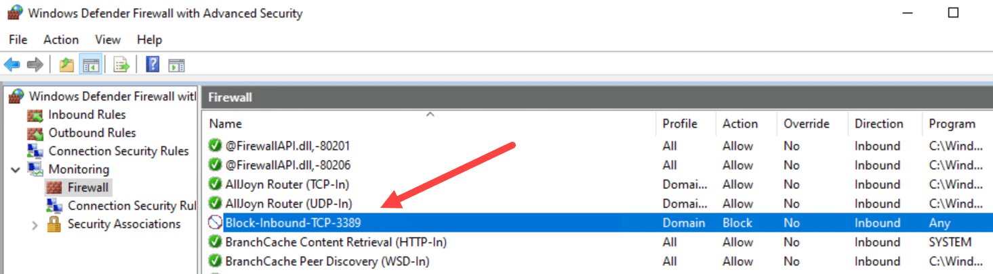
Say that you want to take preventive measurements for potential future vulnerabilities and block incoming Remote Desktop requests on your Windows 10 devices, resulting in blocking port 3389.
https://msendpointmgr.com/2019/07/19/manage-windows-firewall-rules-in-windows-10-with-microsoft-intune/

Slide 8
Πλεονεκτήματα των software firewall:
Είναι πιο οικονομικά από τα firewall υλικού, σε αρκετές δε περιπτώσεις είναι και εντελώς δωρεάν.
Είναι πιο εύκολα στη ρύθμιση και τη χρήση.
Μπορούν να αποκλείσουν την επικοινωνία συγκεκριμένων εφαρμογών με το Διαδίκτυο, ανεξάρτητα από τις θύρες που αυτές χρησιμοποιούν.

Slide 9
Μειονεκτήματα των software firewall:
Προστατεύουν μόνο τον υπολογιστή στον οποίο είναι εγκατεστημένα.
Στην περίπτωση που δεν είναι δωρεάν, χρειάζεται η αγορά πολλαπλών αδειών για να προστατευθούν πολλοί υπολογιστές, πράγμα που ανεβάζει το κόστος.
Καταναλώνουν πόρους (επεξεργαστική ισχύ, μνήμη) από το σύστημα στο οποίο εγκαθίστανται.
Έχουν λιγότερες επιλογές στις ρυθμίσεις τους.
Κάποιο κακόβουλο πρόγραμμα μπορεί να επηρεάσει τη λειτουργία τους.

Slide 10
Πλεονεκτήματα των hardware firewall:
Ένα firewall μπορεί να προστατεύσει ένα ολόκληρο τοπικό δίκτυο.
Δεν επιβαρύνουν τη λειτουργία των υπολογιστών που προστατεύουν.
Δεν επηρεάζονται από κακόβουλα προγράμματα.
Προστατεύουν υπολογιστές με οποιοδήποτε λειτουργικό σύστημα

Slide 11
Μειονεκτήματα των hardware firewall:
Κοστίζουν περισσότερο από τα software firewall
Η ρύθμισή τους είναι σαφώς πιο πολύπλοκη και απευθύνεται σε πιο προχωρημένους χρήστες
Απαιτούν εγκατάσταση στο σωστό σημείο του δικτύου.
Δεν ειδοποιούν όταν εμποδίζουν την επικοινωνία κάποιας εφαρμογής
Αν δεν είναι σωστά ρυθμισμένα ή για κάποιο λόγο δεν λειτουργούν σωστά, ολόκληρο το δίκτυο μένει εκτεθειμένο.

Slide 12
8.2.11.2 Ρύθμιση πρόσβασης σε υπηρεσίες
Τα περισσότερα firewall ρυθμίζονται βάσει μιας σειράς κανόνων που καθορίζουν τη ροή δεδομένων από και προς τον υπολογιστή/δίκτυο που προστατεύουν. Οι κανόνες αυτοί χωρίζονται σε δύοβασικές κατηγορίες:
Κανόνες που αφορούν την εισερχόμενη κίνηση (inbound)
Κανόνες που αφορούν την εξερχόμενη κίνηση (outbound)

Slide 13
Firewall και εφαρμογές
Επιπλέον τα περισσότερα software firewall έχουν τη δυνατότητα να επιτρέπουν ή να απαγορεύουν την επικοινωνία σε συγκεκριμένες εφαρμογές.
Έτσι είναι δυνατό να επιτρέπεται π.χ. σε έναν browser να έχει πρόσβαση στο Διαδίκτυο, ενώ σε έναν άλλο όχι, παρόλο που και οι δύο χρησιμοποιούν τα ίδια πρωτόκολλα.

